Slide 1
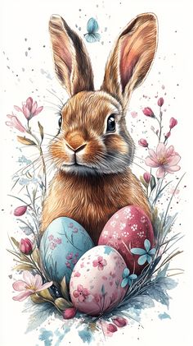
C пасхой любимая Рита !
Вот тебе моя пасхальная открытка!

Slide 2
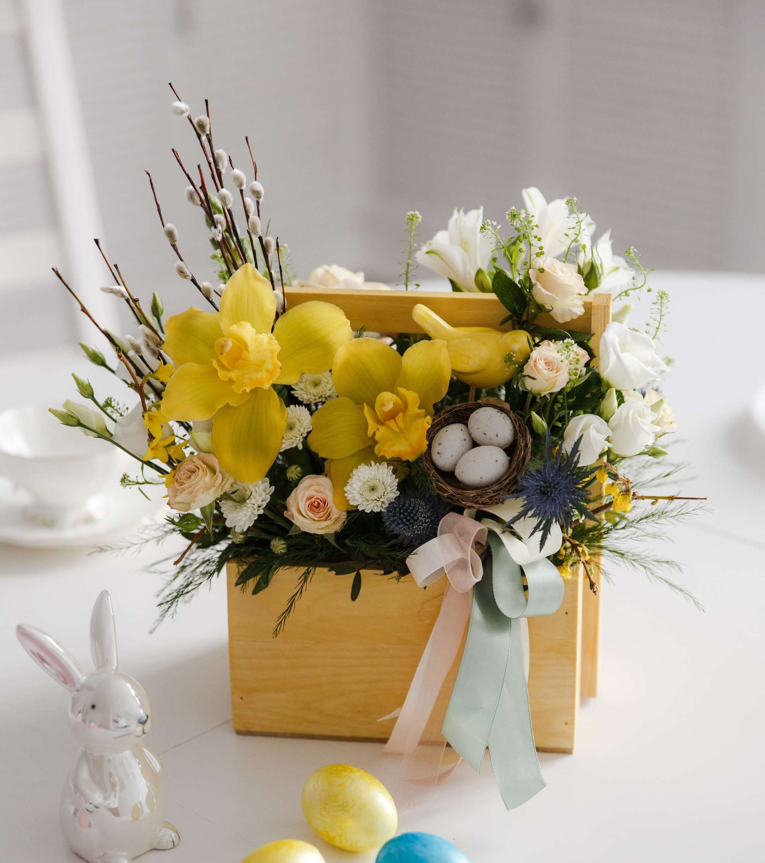
С Пасхой тебя, дорогая Рита!
Пусть этот светлый праздник наполнит твоё сердце радостью, теплом и надеждой. Желаю тебе здоровья, счастья и чудесных моментов каждый день. Пусть улыбка не сходит с твоего лица, а рядом всегда будут добрые и любящие люди. Христос воскрес — и пусть его свет озаряет твою жизнь!

Slide 3

Я тебя люблю
Спасибо, что ты есть!
Ты замечательный друг, и я ценю каждое мгновение общения с тобой.

Slide 4

Желаю тебе :
Пусть в доме будет уют,
В душе — спокойствие,
А в жизни — любовь и счастье! 🕊️

Slide 5

В конце хочется тебе сказать !
С любовью, от
Леры Данилюк
С Пасхой! ✨

